Slide 1
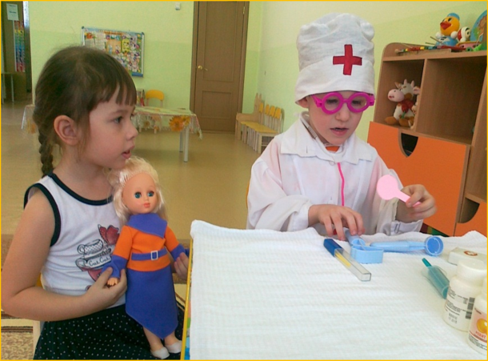
Приводите ребенка в детский сад:
До 8.00
В чистой, опрятной одежде и обуви, с необходимым комплектом сменного белья, с аккуратно причесанными волосами и коротко постриженными ногтями.
Здоровым( обо всех случаях недомогания ребенка оповещайте воспитателя или м/с детского сада.
Выявленные в утреннем фильтре больные и дети с подозрением на заболевание в детский сад не допускаются.
Информируйте воспитателя или м/с об отсутствии ребенка в связи с болезнью.
После перенесенного заболевания (независимо от количества дней) или отсутствия в детском саду по другим причинам более 5 дней предоставить медицинскую справку от участкового врача о состоянии здоровья.
Лично передавайте и забирайте ребенка у воспитателя. Напишите заявление на имя заведующей, если право забирать ребенка передоверяете родственникам или детям старше 16 лет.
накануне предполагаемого отсутствия ребенка по семейным обстоятельствам(отпуск, летний период, санаторно-курортное лечение и т.д) напишите заявление на имя заведующей.
Вносите плату за содержание, присмотр и уход за ребенком в МБДОУ не позднее 15 числа текущего месяца.
Своевременно представлять документы, дающие право на льготную оплату за содержание ребенка в МБДОУ.
Проявляйте уважение к педагогам, администрации и техническому персоналу МБДОУ.
НЕ РЕКОМЕНДУЕТСЯ:
Приносить в детский сад ценные вещи и игрушки
Опасные предметы(пуговицы, бусинки, колечки, мелкие предметы, киндер игрушки и т.д)
ЗАПРЕЩАЕТСЯ:
Приходить в нетрезвом виде
Курить на территории детского сада
Приводить животных

